Slide 1

Федеральное государственное образовательное бюджетное учреждение высшего образования «Финансовый университет при Правительстве Российской Федерации» КОЛЛЕДЖ ИНФОРМАТИКИ И ПРОГРАММИРОВАНИЯ
Мифологическое мировоззрение
Преподаватель: Трусов Н. А.
Студент: Черников А. В.
Москва 2018

Slide 2
Содержание
Понятие мифологического мировоззрения
Специфика мифологического мировоззрения
Появление мифологического мировоззрения
Особенности мифологического мировоззрения
Заключение
Список литературы

Slide 3
Понятие мифологического мировоззрения
МИФОЛОГИСКОЕ МИРОВОЗЗРЕНИЕ — это сказание, предание, основанное на эмоционально-образном и фантастическом отношении к миру.
Мифологическое мировоззрение, основывается на мифах, то есть на ярких, эмоциональных, логически выстроенных схемах, с помощью которых человек старался объяснить те или иные явления или процессы (эмоциональность и красочность была необходима, чтобы заставить окружающих поверить в то, что в действительности все именно так и происходит).

Slide 4
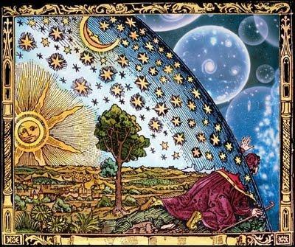
Специфика мифологического мировоззрения
В тоже время миф – это не просто рассказ, это очень глубокое переживание человеком тех событий, о которых он повествует. Такое восприятие происходит потому, что в этих историях затрагиваются самые важные проблемы человека и его взаимоотношения с окружающим миром. Именно в этом поиске глубинного смысла тех или иных явлений и процессов, окрашенного в яркие и фантастические тона, и заключается специфика мифологического мировоззрения.

Slide 5
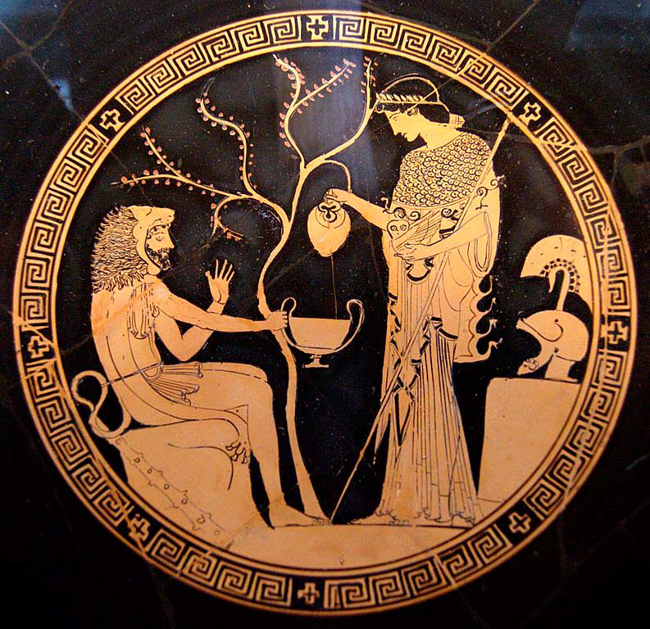
Появление мифологического мировоззрения
Мифологическое мировоззрение формируется с момента появления человека разумного примерно 40-60 тысяч лет тому назад. Его появление и развитие связаны с определенным этапом развития человеческого сознания и накопления знаний об окружающем мире. Предпосылками его появления следует признать определенный эмоциональный дискомфорт, который окружал человека в те далекие времена, а также его стремление использовать те незначительные знания, которыми он уже обладал, чтобы сразу объяснить все окружающие его процессы и явления.

Slide 6
Особенности мифологического мировоззрения
Это мировоззрение описывает и объясняет мир и место человека в нём очень своеобразно. Для этого показываются дела богов, героев, многочисленных фантастических существ, описываются и по-своему и объясняются явления природы и социальной жизни. Фантастические существа совершают дела не реальные с позиции науки. Точно также как и они сами являются не реальными.
Миф позволял все. В нем все что угодно могло появиться из всего чего угодно, просто так, или с помощью тех же фантастических существ. В этом и заключалась слабость и антинаучность мифов. В мире действительно что-то чем-то порождается, что-то появляется из чего-то, ничто не может появиться из ничего. Но чтобы все что-угодно появлялось из всего что-угодно то такое никак не возможно.
Важнейшая черта мифа – это перенесение черт и свойств человека на весь остальной окружающий мир. Одна из схем объяснения всего что есть в мире – генетическая схема. Человек появляется на свет путем рождения. Поэтому рождаются и неживые предметы.

Slide 7
Заключение
Миф наиболее древний тип мышления, в котором не различались реальное и вымышленное. Поэтому древний человек совершал многие на наш взгляд бессмысленные действия. Например, перед тем как идти на охоту древний охотник в начале убивал какое-нибудь изображение животного, полагая, что это обеспечит ему успех и на охоте. Детям давали имена многих явлений природы, имена животных, полагая, что благодаря этому ребенок будет наделен свойствами этих явлений природы или животных.

Slide 8
Список литературы
Мифологическое мировоззрение и его специфика. – [Электронный ресурс]. – Режим доступа: https://studfiles.net/preview/6689024/page:5/
Мифологическое мировоззрение: его сущность, особенности и специфика. – [Электронный ресурс]. – Режим доступа: https://www.syl.ru/article/72045/mifologicheskoe-mirovozzrenie-ego-suschnost-osobennosti-i-spetsifika#image89149

Slide 9
Спасибо за внимание

